Slide 1
Relatórios

Slide 2
Acá van cosas dentro del título anterior del temario (H3)
Funções de Agregação

Slide 3
Função Count
A função Count é utilizada para contar a quantidade total de itens.
Exemplo: Em uma tabela de autores precisamos retornar o número total de autores cadastrados:
SQL
SELECT COUNT(*) FROM `autores`;

Slide 4
Função Count
A função Count é utilizada para contar a quantidade total de itens.
Outro exemplo: Em uma tabela de autores precisamos retornar o número total de autores que tenham o sobrenome ‘Silva’:
SQL
SELECT COUNT(*) FROM `autores` WHERE `sobrenome` = ‘Silva’;

Slide 5
Função MAX
Função MAX retorna o valor máximo de um conjunto de valores
Exemplo: Descobrir o preço mais alto dos livros;
SQL
SELECT MAX(`preco_livro`) FROM `livros`;

Slide 6
Função MIN
Função MIN retorna o valor mínimo de um conjunto de valores
Exemplo: Descobrir a data de publicação do livro mais antigo;
SQL
SELECT MIN(`data_publicacao`) FROM `livros`;

Slide 7
Função AVG
Função AVG (Average) retorna a média aritmética de um conjunto de valores;
Exemplo: Descobrir o preço médio dos livros.
SQL
SELECT AVG(`preco_livro`) FROM `livros`;

Slide 8
Função SUM
Função SUM é responsável por retornar a soma total de um conjunto de valores.
Exemplo: Descobrir o valor total dos livros presentes na tabela de livros.
SQL
SELECT SUM(`preco_livro`) FROM `livros`;

Slide 9
Acá van cosas dentro del título anterior del temario (H3)
Funções de Formatação

Slide 10
Função DATA_FORMAT
Função DATE_FORMAT é responsável por formatar datas em diversas configurações diferentes.
Exemplo: Transformar a data 2020-02-04 em 04 February 2020
SQL
SELECT DATE_FORMAT(`data_cadastro`, “%d %M %Y”) FROM `livros`;

Slide 11
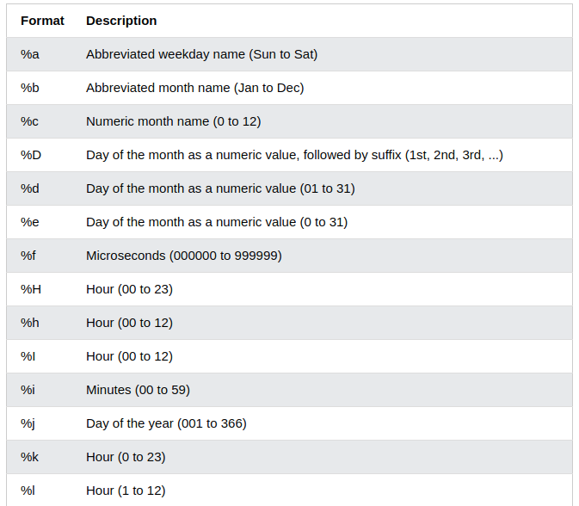
Função DATA_FORMAT (Parâmetros)

Slide 12
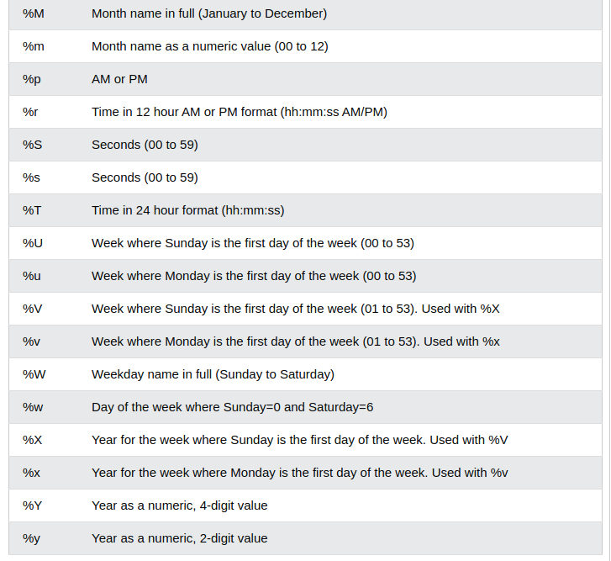
Função DATA_FORMAT (Parâmetros)

Slide 13
Acá van cosas dentro del título anterior del temario (H3)
Subqueries

Slide 14
Subqueries
É quando usamos uma querie dentro da outra como parâmetro. Isso acontece quando o resultado da querie mais externa depende do resultado da querie mais interna.
Como neste exemplo, que na querie mais interna pegamos a média (AVG) dos valores dos livros, e depois selecionamos id e nome dos livros que estão com o preço acima da média que obtemos.
SQL
SELECT `livro_id`, `livro_titulo` FROM `livros` WHERE `livro_preco` > (SELECT AVG(`livro_preco`) FROM `livros`);

Slide 15
Acá van cosas dentro del título anterior del temario (H3)
Exercícios

Slide 16
Exercício
Na base de dados musimundos faça as seguintes operações:
Na tabela faturas:
1 - O valor da fatura mais alta cujo a cidade de cobrança é “Oslo”.
2 - O valor da fatura mais baixa de todas. 3 - O valor médio das faturas que o país de cobrança é “Canada”. 4 - A quantidade de faturas que o país de cobrança é “Canada”. 5 - O valor total somado de todas as faturas. 6 - Selecione o id, a data e valor das faturas com valor abaixo da média.

Slide 17
Exercício
Na base de dados musimundos faça as seguintes operações:
Na tabela empregados: 7 - A data de nascimento do funcionário mais jovem da empresa
8 - A data de nascimento do funcionário mais velho da empresa 9 - Formate a data do nascimento dos funcionários no formato ex: "02 May 2020"(DATE_FORMAT) Na tabela cancoes: 10 - O numero de cancoes que tem como compositor “AC/DC” 11 - A duração média das músicas em milisegundos 12 - O tamanho médio em bytes das músicas que como compositor “AC/DC”

Slide 18
Exercício
Na base de dados musimundos faça as seguintes operações:
Na tabela clientes: 13 - Quantidade de clientes que moram na cidade de “São Paulo” 14 - Quantidade de clientes que moram na cidade “Paris” 15 - Quantidade de clientes que tenham email do “yahoo”

Slide 19


